Slide 1
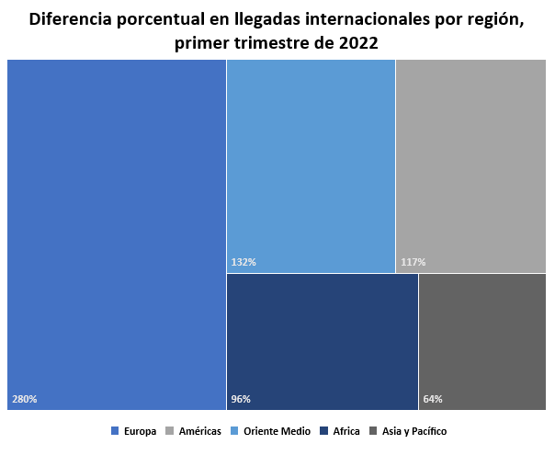
Recuperación del turismo global por región, primer trimestre del 2022*
Las llegadas internacionales globales aumentaron en un 182 % en el primer trimestre de 2022 (enero, febrero y marzo) en comparación con el del 2021.
Por regiones, Europa recibió casi cuatro veces más llegadas internacionales, mientras que en las Américas las llegadas se duplicaron. Medio Oriente, África y Asia también experimentaron un fuerte crecimiento en el primer trimestre de 2022 con respecto a 2021. Sin embargo, en todas las regiones, las llegadas internacionales se mantuvieron por debajo de los niveles del 2019.
Por subregión, el Caribe y Europa Meridional y Mediterránea mostraron la recuperación más rápida con respecto al 2019.
Fuente: Organización Mundial del Turismo. Barómetro Mundial del Turismo. Volúmen 20 | Número 3 | Mayo 2022. Disponible en: https://webunwto.s3.eu-west-1.amazonaws.com/s3fs-public/2022-06/UNWTO_Barom22_02_May_excerpt.pdf?VersionId=5c9Q9abJCiFcJYyU_.4zmzilL3YBzI7A

